Slide 1
超算机房 托管按电量结算模式
中国云计算基地-呼伦贝尔大草原云计算基地 | 中网科技 WWW.ChinaNet.CC 打造

Slide 2
一、我们的优势
超低电价0.20元起，热电厂直供，若竞争，永远便宜0.5-1分钱/KWH。
气温低，散热好，机房内年均18度温度，使机器实际功耗降低近10%。
骨干网4线接入，超算能力增加5%，空气洁净，无沙尘暴。
拎包入住（机器插网线电源线即用），机房楼，10KV，400V随意选择。
生活便利，靠近城市中心3公里，治安好；食堂、宿舍、办公维修100米内。
规模大（ 6万千瓦），转让机器方便，现场收购；提供管家式服务。
联系（微信号： QQ： 联系电话： ）
Notes:
可能需要多张幻灯片

Slide 3
二、我们的价格表
全年价 | 11-4月 | 5-10月 | 说明 | 备注
0.33元 | 0.38 | 0.28 | ≥100KW | 含托管运维，专业超算机房，设备到达机房插电插网即刻使用。 限≤1000KW/用户。
0.32元 | 0.37 | 0.27 | ≥500KW
0.31元 | 0.36 | 0.26 | ≥1000KW
0.28元 | 0.30 | 0.26 | ≥2500KW | 提供标准机房楼和10KV接口。
0.27元 | 0.29 | 0.25 | ≥5000KW
0.26元 | 0.28 | 0.24 | ≥1万KW
微信号：wx921988
Notes:
可能需要多张幻灯片

Slide 4
三、常见问题
超算机房由何公司运营？
机房由中网科技（上市公司）运营，中网科技是大数据和云计算数据中心服务提供商，15年专业机房运营，提供专业的解决方案，技术实力雄厚。
能实地参观场地吗？
机房位于美丽的呼伦贝尔大草原海拉尔东山机场东9KM和满洲里机场20KM，欢迎各位客户前来参观考察。
正规合法吗？
所有业务全部可以开具增值税专用发票，具有电信机房运营许可证IDC,ISP,ICP牌照。

Slide 5
三、常见问题
在超算机房托管时如何增加5%超算能力？
超算机房参考数据中心机房标准：
1.高压电路专线，标准49U机柜PDU电源保障电力稳定性＞99%；
2.核心级别网络设备保障网络联通率＞99.99%；
3.天然冷源打造真正的18~22摄氏度温度环境，即使夏天进风温度也不超过26度。
4.呼伦贝尔大草原面积25.3万平方公里比英国面积还大，空气洁净，机器灰尘少。高效率打造了高产出。

Slide 6
三、常见问题
如何开始托管机器设备？
任何问题欢迎咨询本PPT第二页的联系方式。
① 在http://ChinaNet.cc 网站注册用户并登录用户管理中心。
② 将用户名告诉我们的营销人员，她们会帮助您完成整个托管过程，然后再将机器设备快递至：呼伦贝尔市中网科技云计算基地超算机房收（海拉尔机场东9KM）或满洲里超算基地。请注意写上营销人员的联系电话。
③机器到达，机房进行检测上架后，登录 http://ChinaNet.cc 网站->会员中心->产品管理->服务器托管租用”中可见设备情况。在“财务管理”中查看缴费记录。在“在线支付”可以用网银或支付宝支付托管费。

Slide 7
三、常见问题
如何转让已托管的机器设备？
这是我们为客户提供的增值服务，您可将托管的机器所有权转让给他人（机器实体仍在超算机房不移动），大大节省了二手机器交易时的停机，物流等损耗，以及交易不信任等各种问题。
您想购买二手机器时，也可将机器寄至超算机房，超算机房检查机器的算力和状态，并作为第三方协助完成交易。
您也可以申请将托管中的机器提走，发快递物流寄出。

Slide 8
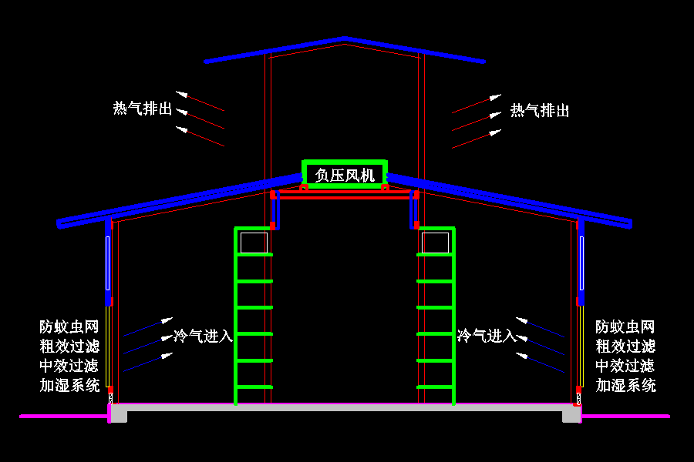
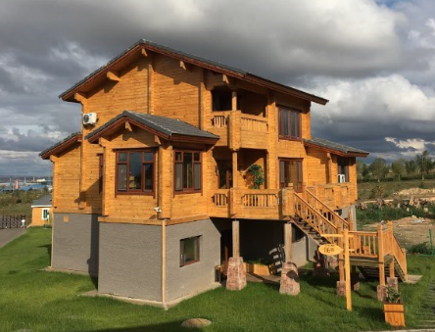
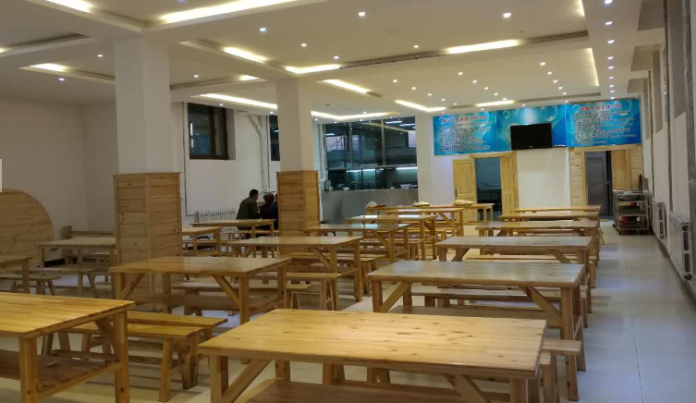
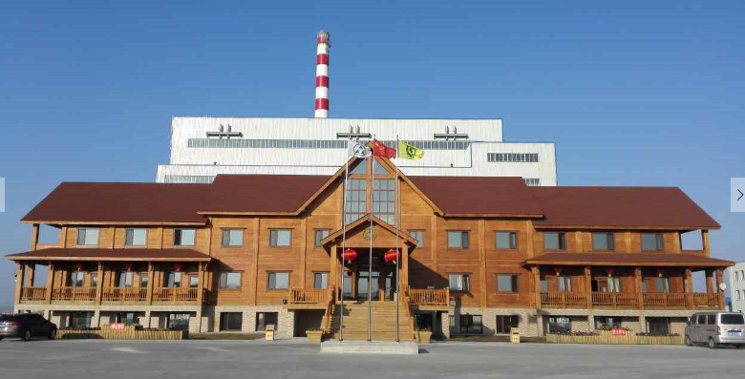
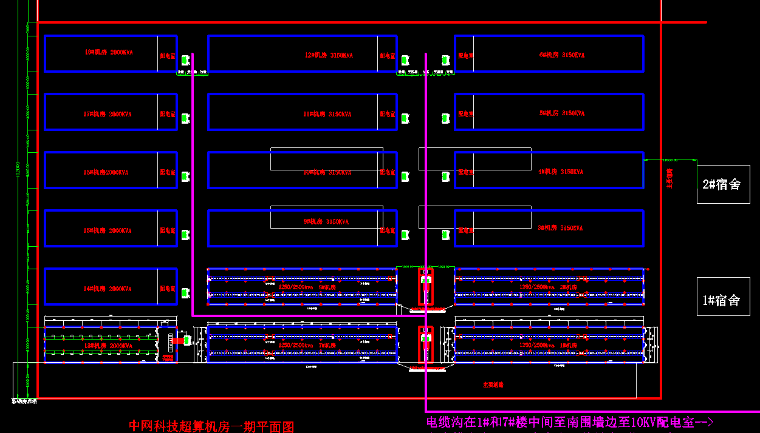
四、超算机房介绍
热电厂、宿舍、食堂、办公、机房

Slide 9
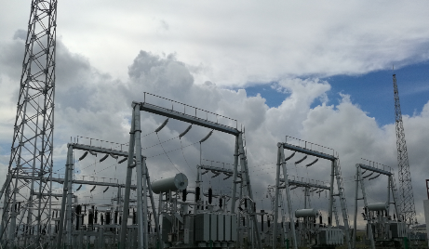
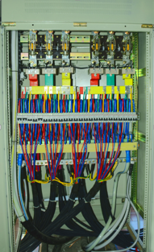
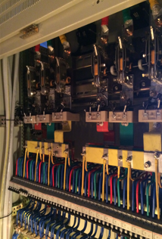
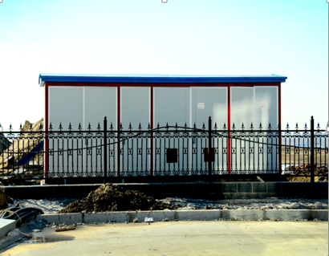
四、超算机房介绍
独立的变电站、规范的配电接线

Slide 10
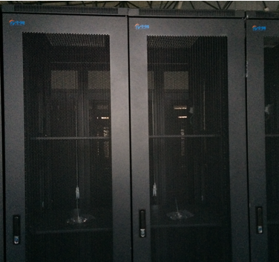
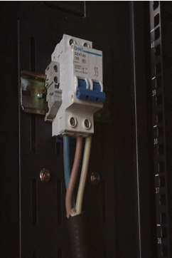
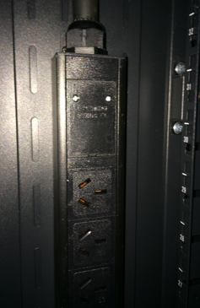
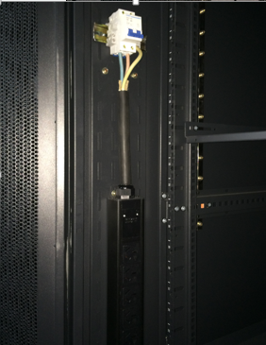
三、超算机房介绍
高端机柜配置PDU，保障机器安全

Slide 11
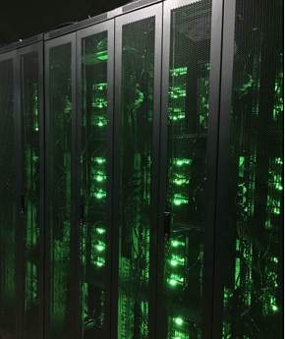
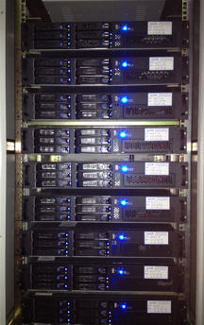
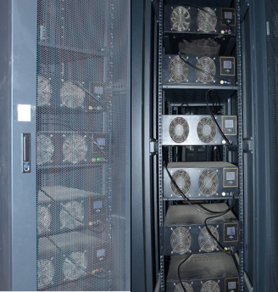
三、超算机房介绍
已经上架使用的超算服务器，标准数据中心用的49U机柜，高端。

Slide 12
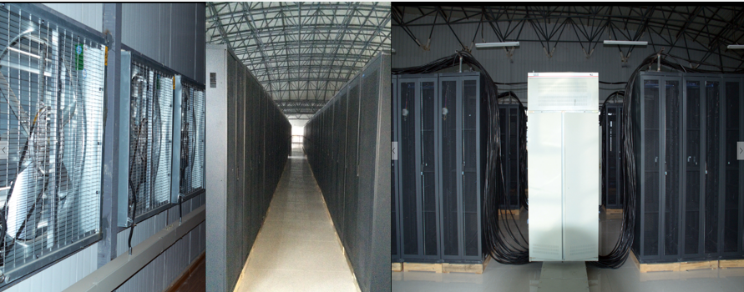
三、超算机房介绍
风道式自然冷却，负压风机。

Slide 13
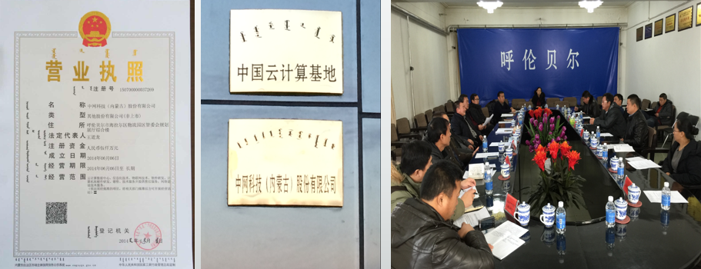
三、超算机房介绍
正规公司提供服务，全部业务可以开具增值税发票。

Slide 14
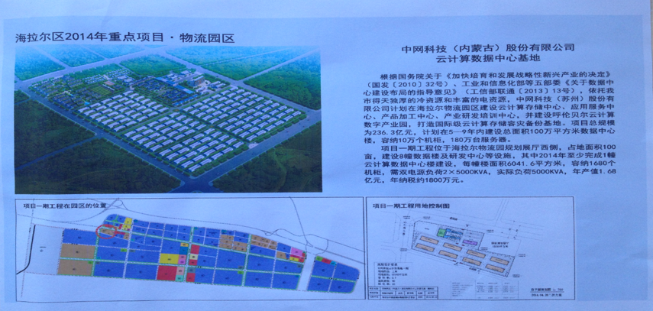
三、超算机房介绍

Slide 15
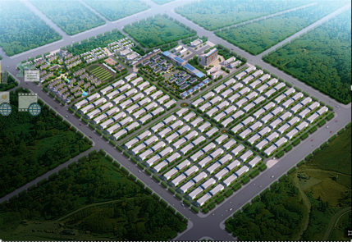
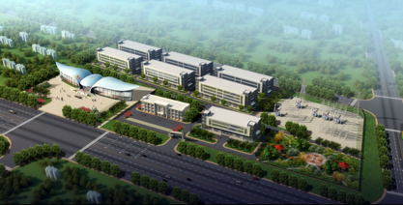
三、超算机房介绍
中网科技内蒙古云计算基地总规划
中网科技内蒙古云计算基地第一期

Slide 16
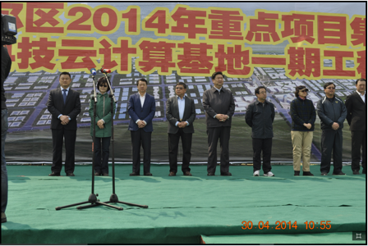
三、超算机房介绍
市委书记和市长等六位常委参加开工
中网科技内蒙古云计算基地第一期

Slide 17
四、超算机房托管联系方式
总公司监督联系方式
营销代表联系方式
官网：http://ChinaNet.CC
电话：+86 512 8886 8888
传真：+86 512 8886 8899
Q Q：800001180
微信：wx921988
Q Q：921988
Email：921988@qq.com
营销平台：http://***.ChinaNet.CC
姓名：
手机：
电话：
传真：
QQ：
Email：

Slide 18
附、中网科技 企业简介
中网科技致力于信息化像使用水和电一样方便，使用户能有更多的精力投入到自己的专业领域。
中网科技自投资的数据中心遍及多省，提供的产品和服务：
★ IDC数据中心：服务器托管、服务器租赁，机房定制。
★ 云计算服务：云服务器，公有云、私有云、混合云。
★ 网站服务：域名注册，网站寄存、网站建设推广。
★ 增值服务：各行业网络解决方案，网络安全，服务外包 。

Slide 19
附、中网科技 企业简介
专业品牌：中网 ChinaNet.CC 国际域名商标价值高。
专注行业：2002年成立至今十多年专注云计算数据中心。
国际认证：获ICANN国际顶级商认证，中国仅数十家。
资质齐全：拥有电信运营牌照B1类（IDC）+B2类（ISP+ICP）。
产品优势：自有多座云计算数据中心，产供销一条龙。
资源优势：是国际APNIC联盟成员，自有IP地址和网域。
营销优势：电子商务管道自动增长模式；已有数万会员。
技术优势：近2年获软件著作权10多件，技术行业领先。

